Slide 1
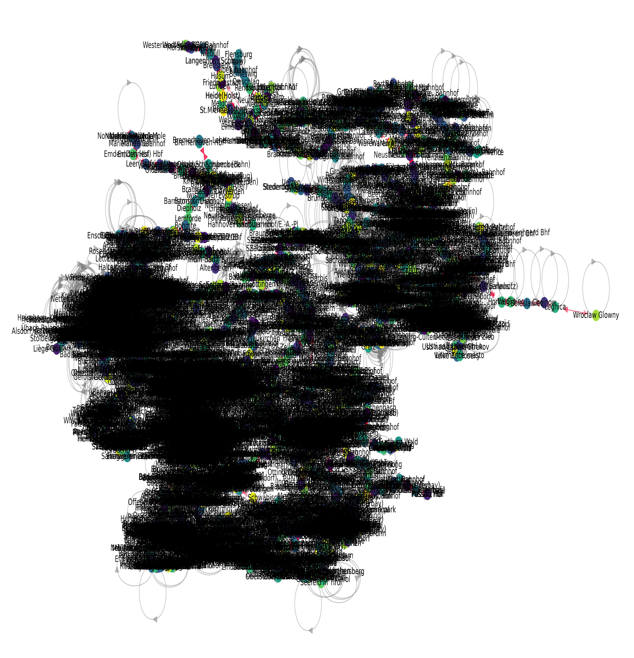
Notes:
Vielleicht doch mit weißem Hintergrund anfangen?
Oder so

Slide 3
G01: Kürzeste Wege in Graphen
Boden Luis Andrés
Goldbeck Mattis
Großkloß Oliver
Heidenreich Ben

Slide 4
G01: Kürzeste Wege in Graphen
Einstieg
Problem (kürzeste Verbindung a -> b)
Dijkstra (abstrakt)
Datenverarbeitung✅
Dijkstra implementierung
Kürzester Pfad
Zentralste haltestelle ✅
Visualisierung ✅
Überleitung
Modellierung
Generierung
Abfahrtszeiten✅
Dijkstra Daten✅
Docker/App✅
Fazit✅
Outro/demo✅
TODO REMOVE

Slide 5
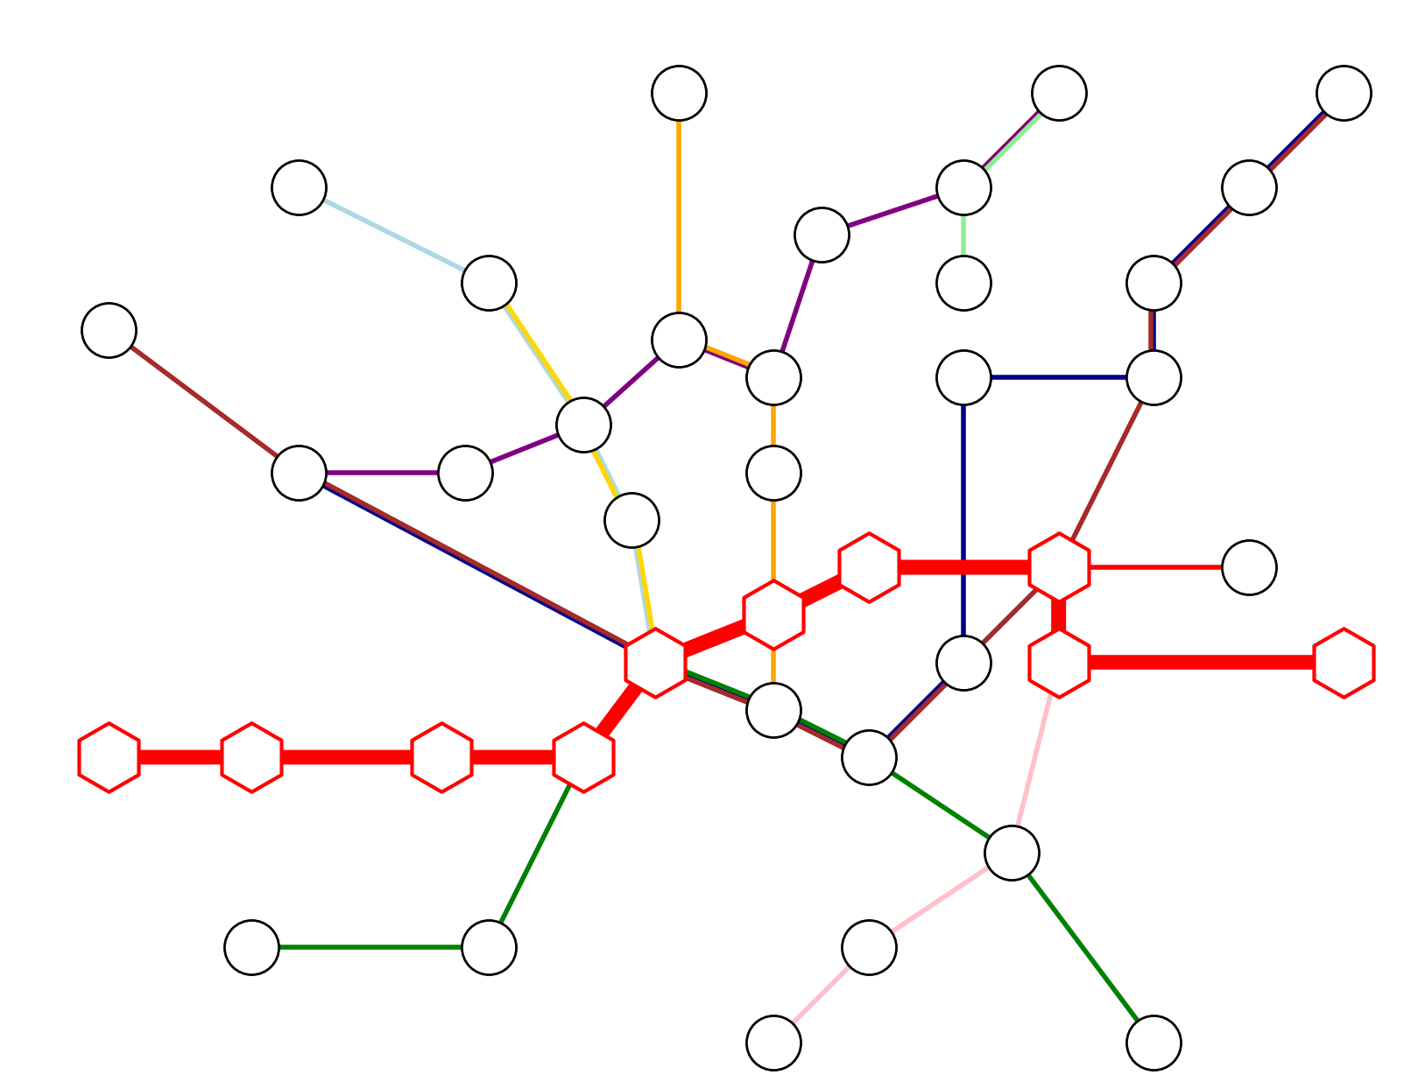
Von A nach B

Slide 6
Gliederung
Basis
Dijkstra
Visualisierung
Erweiterung
MVV Netz als Graph
Abfahrtszeiten
App

Slide 7
Graphentheoretisches Problem
Knoten -> Haltestellen
Kanten -> Mögliche Verbindungen
Gewichte -> Länge der Fahrt
Ziel:
Finden des kürzesten Weg zwischen Knoten A und Knoten B in einem verbundenen Netz.

Slide 8
Dijkstra Algorithmus
B
​B
Knoten | Distanz
A
B
C
4
A
A
2
1
C
C

Slide 9
Dijkstra Algorithmus Schritt I
B
​∞
Knoten | Distanz
A | 0
B | ∞
C | ∞
4
A
0
2
1
C
∞

Slide 10
Dijkstra Algorithmus Schritt II
B
​4
Knoten | Distanz
A | 0
B | 4
C | 1
4
A
0
2
1
C
1

Slide 11
Dijkstra Algorithmus Schritt II
B
​4
Knoten | Distanz
A | 0
B | 4
C | 1
4
A
0
2
1
C
1

Slide 12
Dijkstra Algorithmus Schritt II
B
​4
Knoten | Distanz
A | 0
B | 4 -> 3
C | 1
4
A
0
2
1
C
1

Slide 13
Dijkstra Algorithmus Schritt II
B
​3
Knoten | Distanz
A | 0
B | 3
C | 1
4
A
0
2
1
C
1

Slide 14
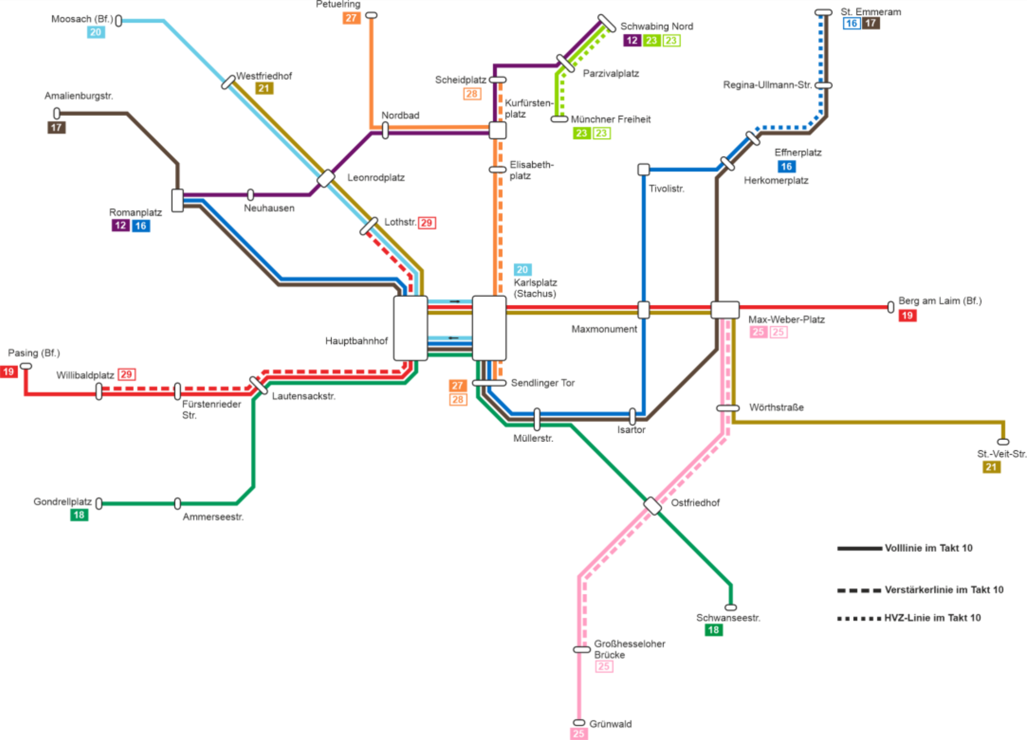
Datenbeschaffung
Tramnetz München:
Engmaschig
Gut Vernetzt
Abgeschlossen
Vereinfacht darstellbar

Slide 15
Vorgehen
Extraktion von Referenzbild
Einfügen in Datenstruktur
Color-Coding der Tramlinien

Slide 16
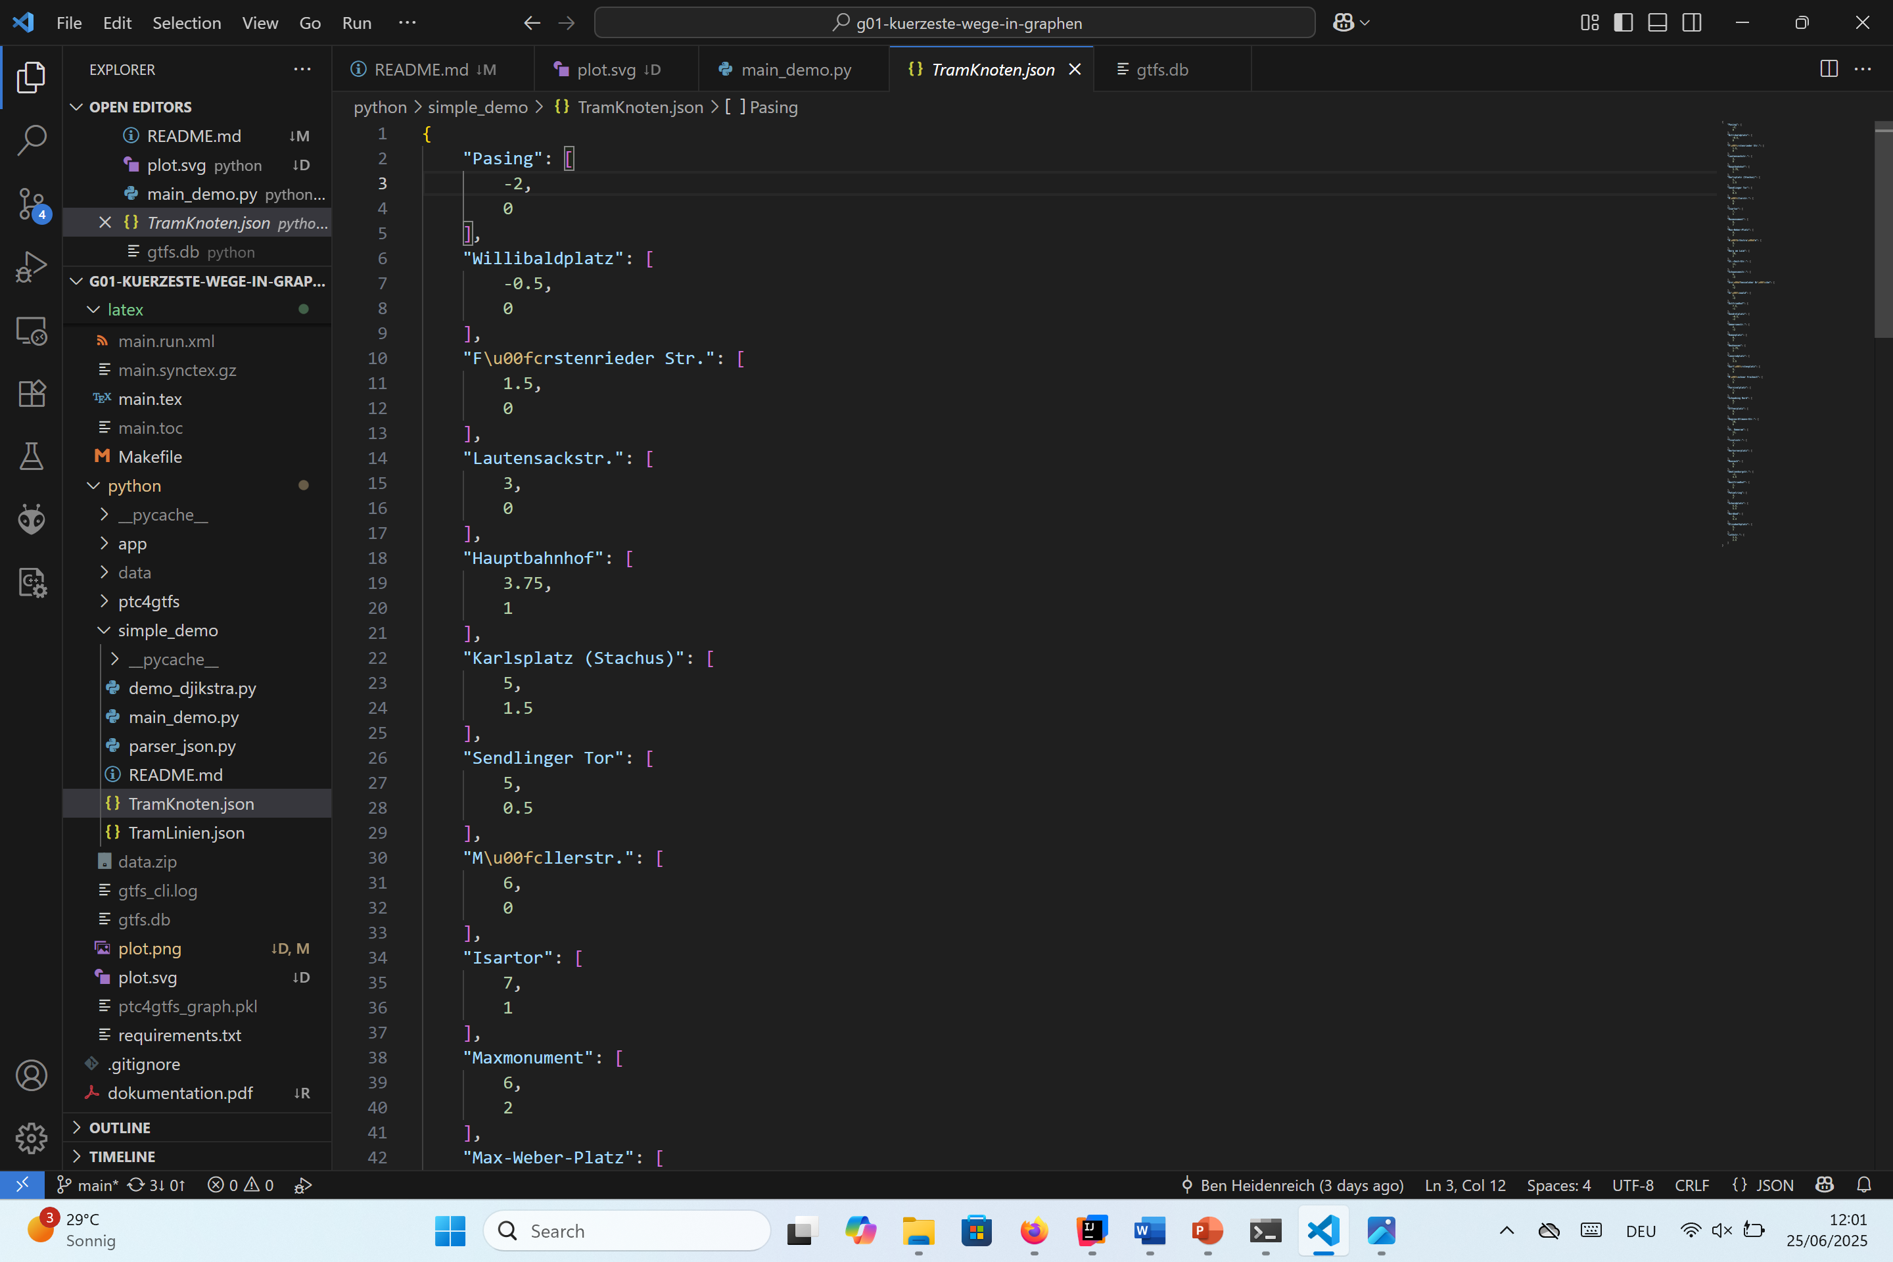
Haltestellenname
Koordinaten

Slide 17
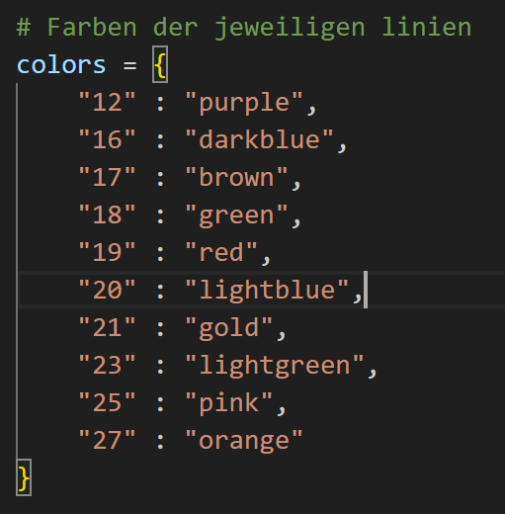
Color-Coding
Verbindungsdictionary geordnet nach Linien
Jede Linie bekommt eine Farbe

Slide 18
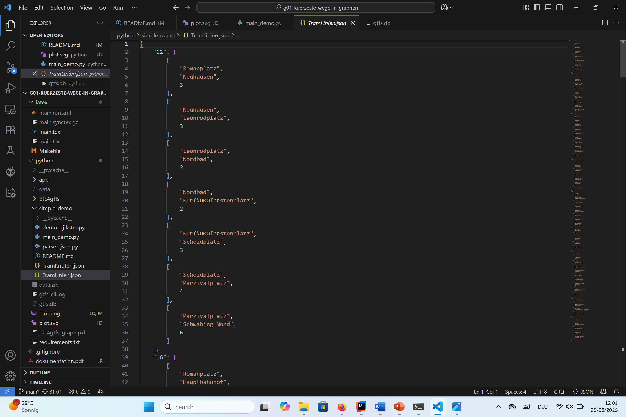
Linie
Verbindung
Gewicht

Slide 19
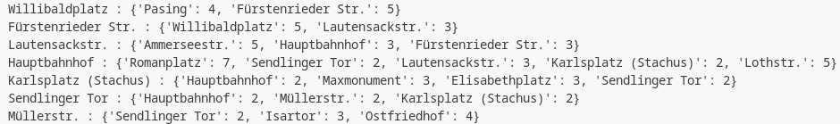
Json Parser
Dijkstra nutzt Daten in Form:

Slide 20
Unsere Dijkstra Implementierung
Heapque zum speichern von Haltestellen
Rückgabe in Form von zwei Dictionaries.
Eins mit allen Distanzen zum Startknoten
Eins mit allen optiomalen Vorgängern

Slide 21
Kürzester Pfad
Über die Werte des Dijkstra
Rückwärts vom Endknoten laufen
Falls kein Knoten gefunden wird
Knoten ist nicht verbunden

Slide 22
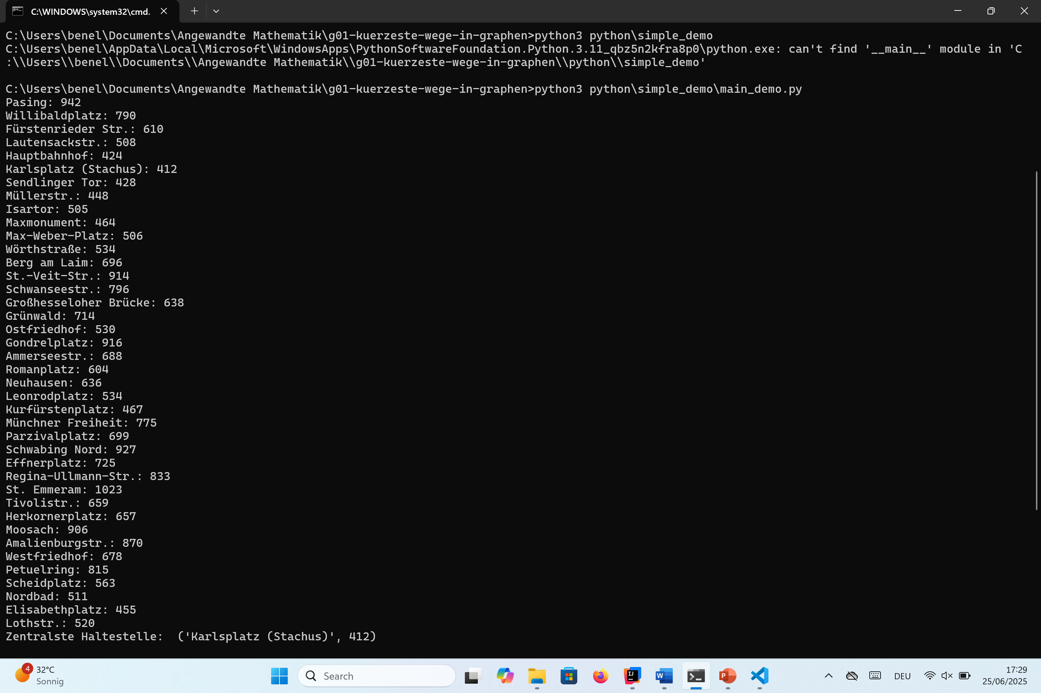
Zentralste Haltestelle
Haltestelle mit geringster Distanz zu allen anderen
Dijkstra für jede Knotenkombination
Für jede Haltestelle alle Distanzen addieren
Zentralste Haltestelle hat geringste Summierte Distanz
Im Tramnetz:

Slide 23
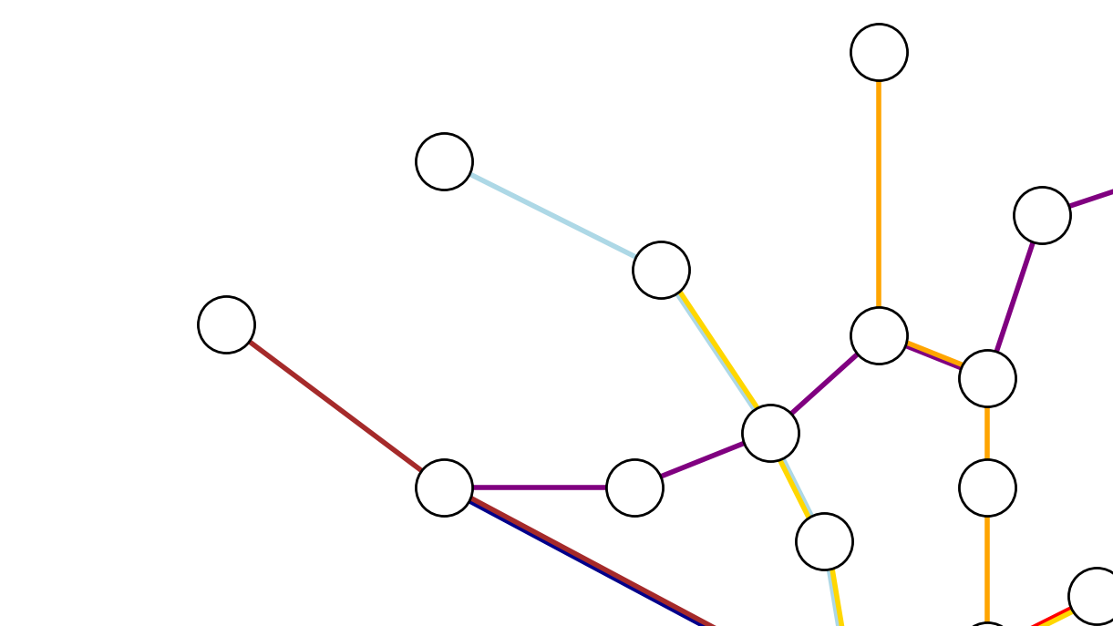
Visualisierung

Slide 24
Ziele
Übersichtliche und anschauliche Darstellung des Tramnetzes
Alle Linien farbgerecht anzeigen
Interaktivität
Kürzeste Wege veranschaulichen

Slide 25
Hilfsmethoden
Create_graph():
Erzeugt den NetworkX-Graphen aus den daten JSONs
Convert_path_to_edges():
Konvertiert einen Pfad zu Kanten
['A', 'B', 'C'] -> [('A', 'B'), ('B', 'C')]
On_pick():
Ermöglicht Interaktivität durch Buttons
Ruft Dijkstra auf

Slide 26
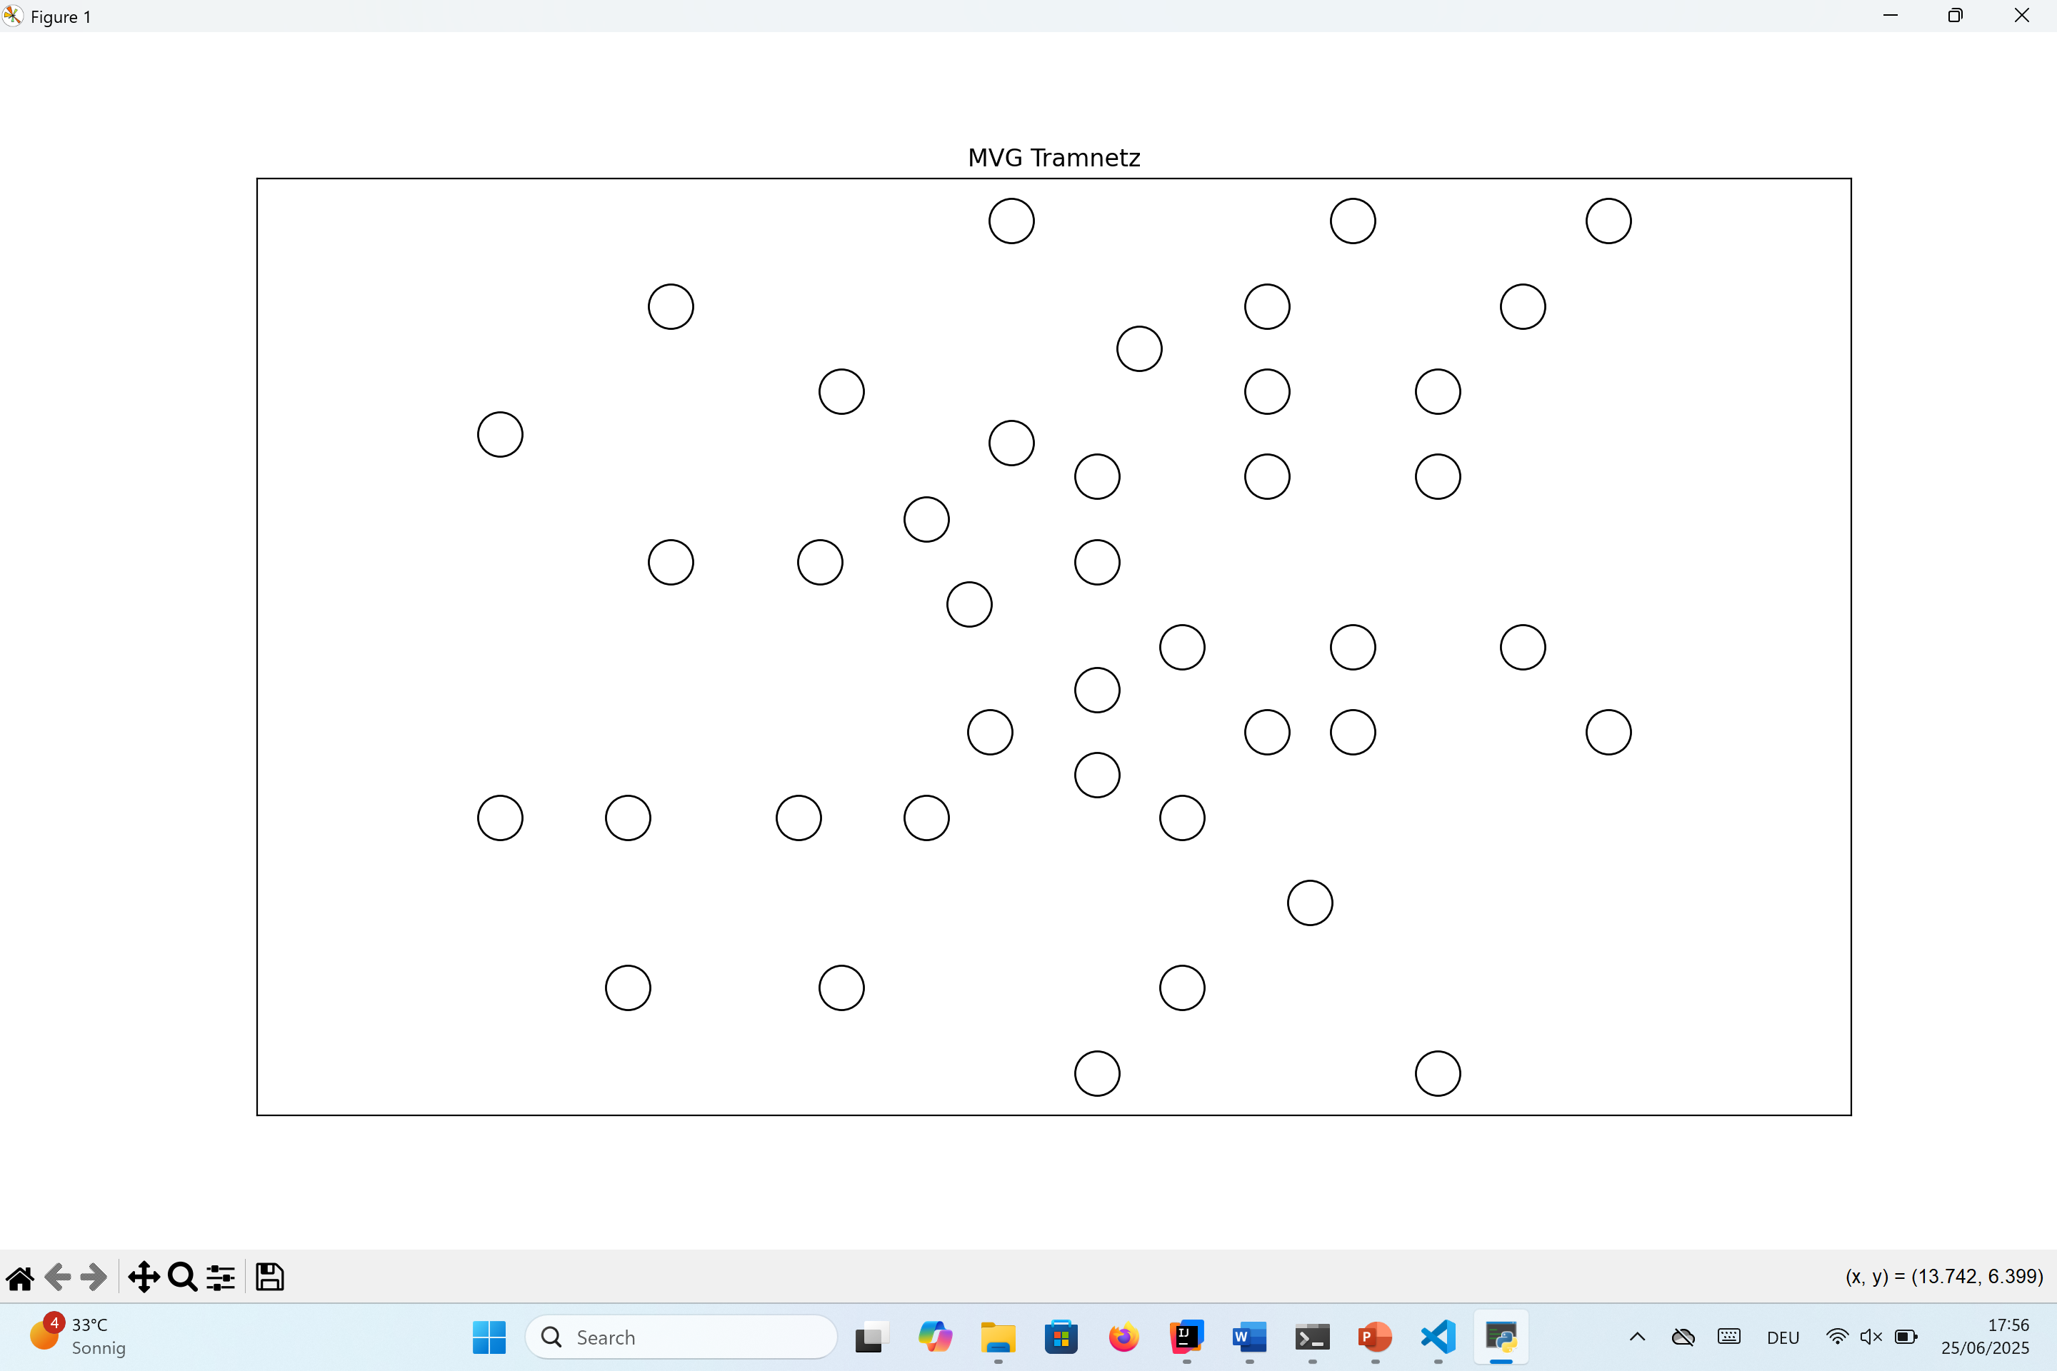

Slide 27
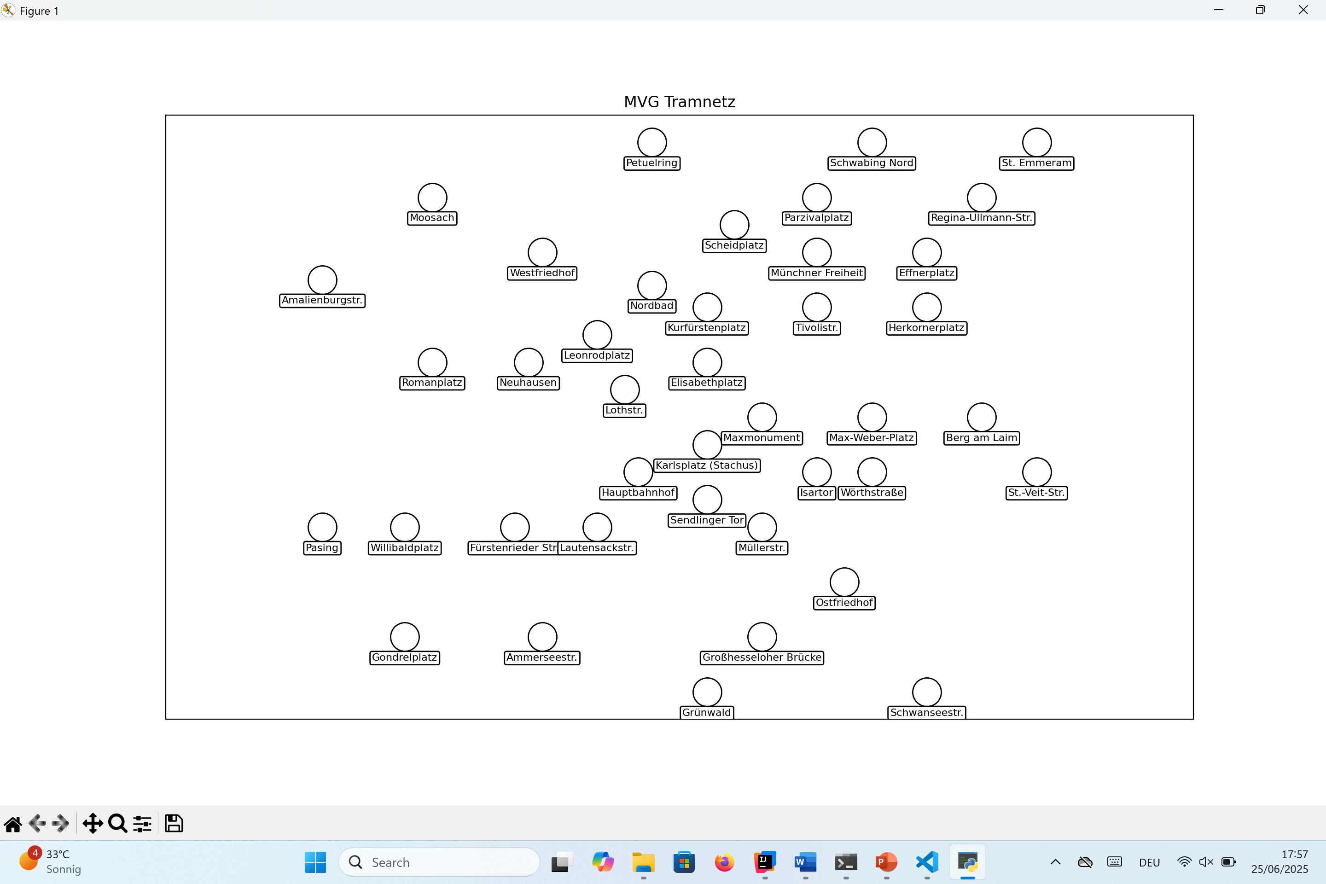

Slide 28
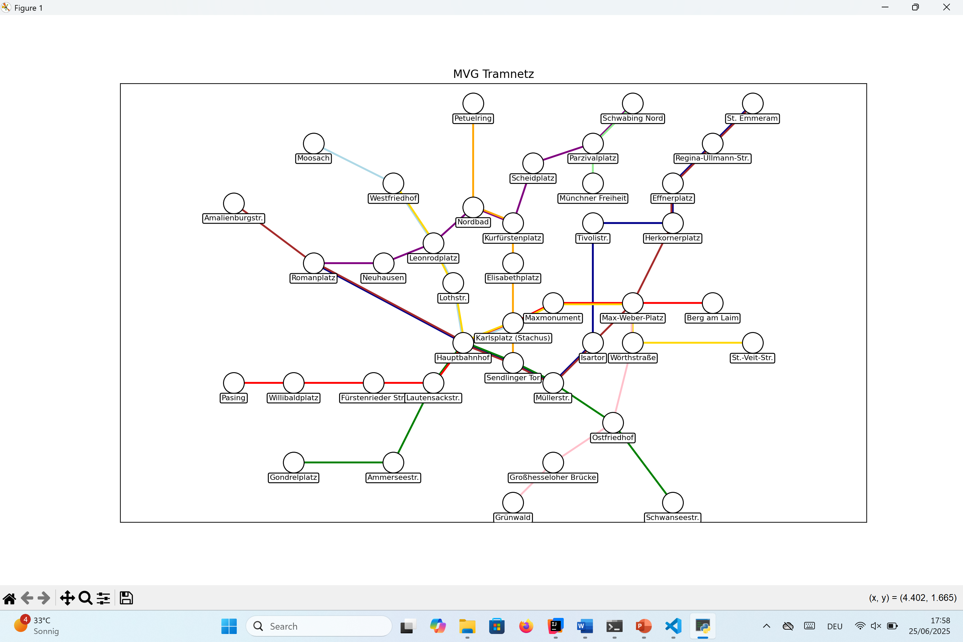

Slide 30
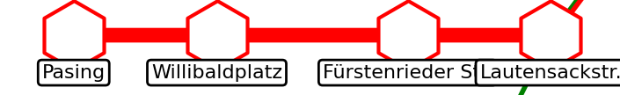
Interaktivität
Jeder Knoten wird „anklickbar“
Zwei Phasen:
Erster Klick:
Löschen alter Hervorhebungen
Aufruf von Dijkstra ausgehend von geklicktem Knoten
Hervorhebung durch ein rotes Hexagon
Zweiter Klick:
Beste Vorgänger werden kürzester Weg
Konvertierung kürzester Weg zu Kanten
Hervorhebung Kanten

Slide 31
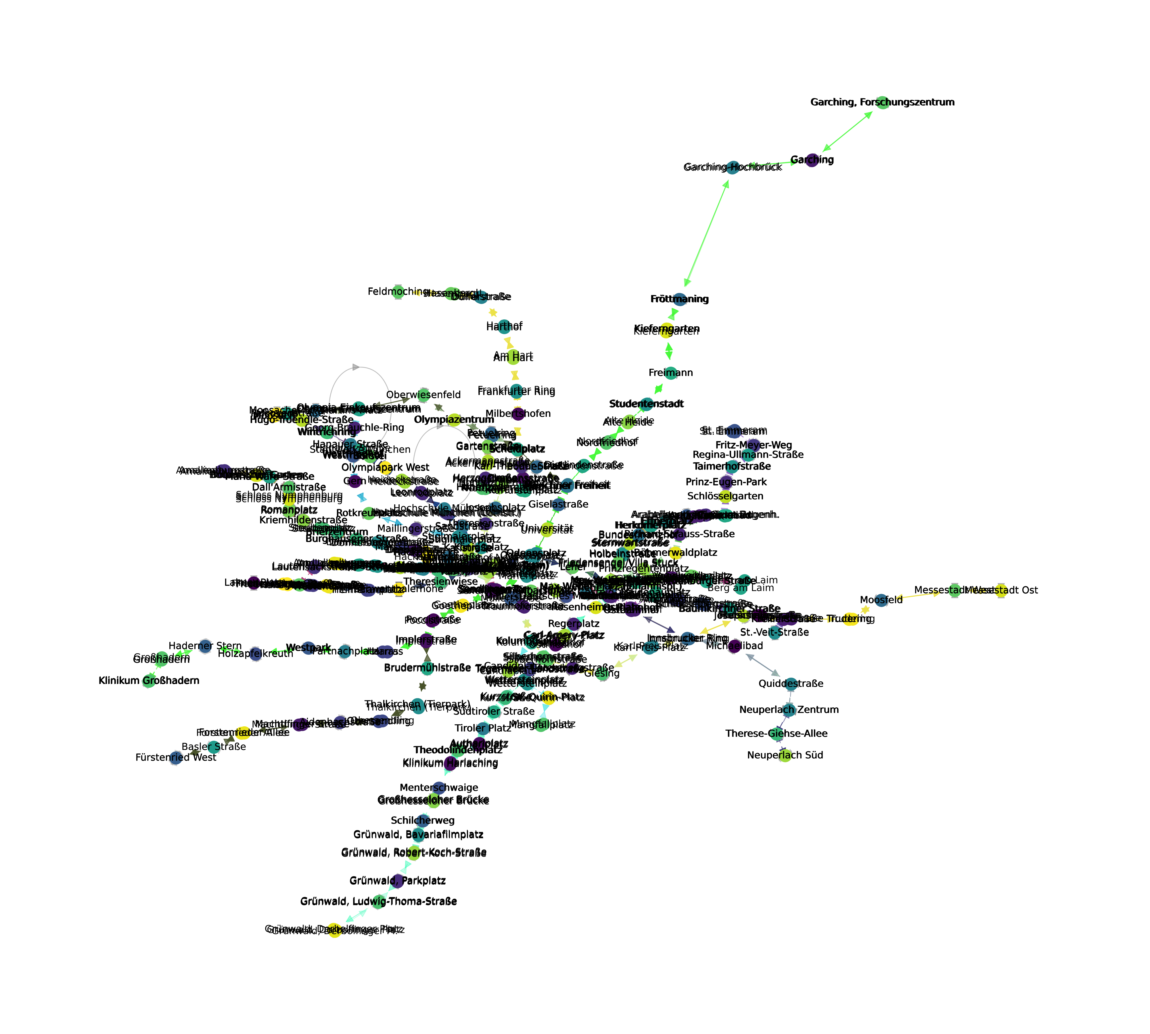
MVV – Netz als Graph

Slide 33
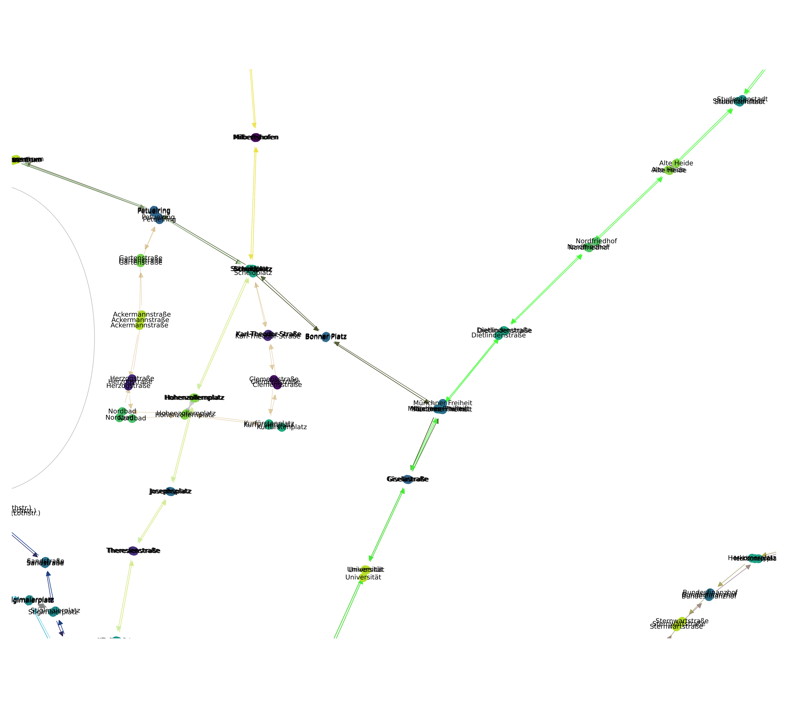

Slide 34
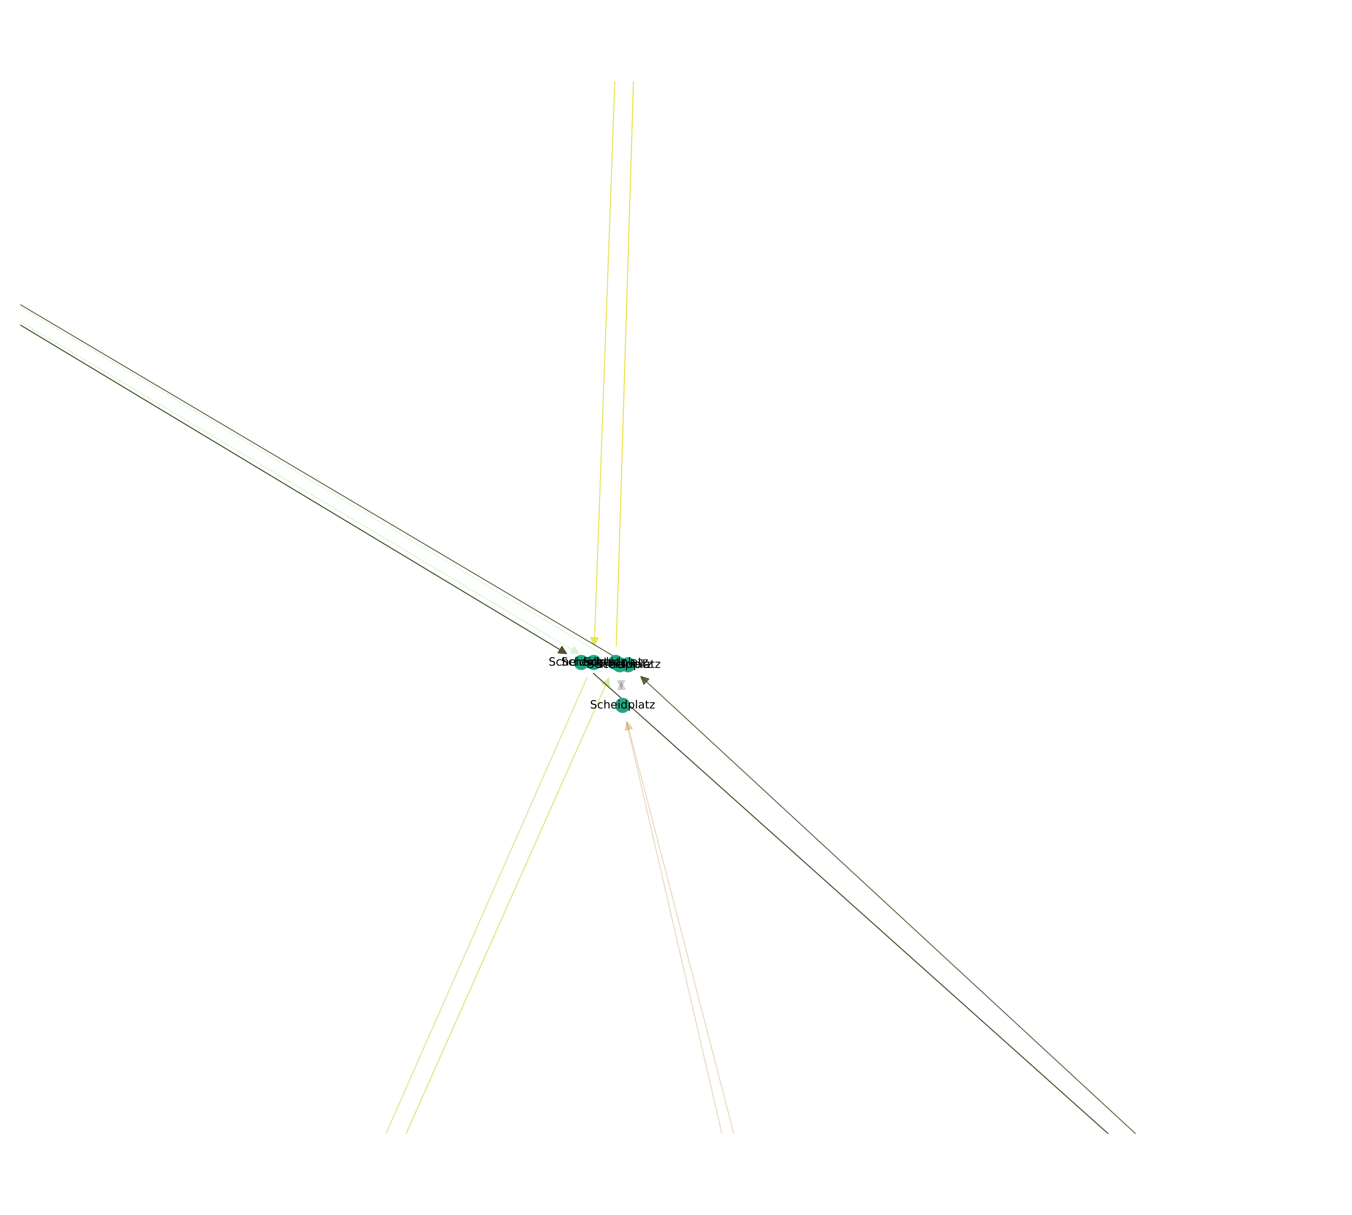

Slide 35
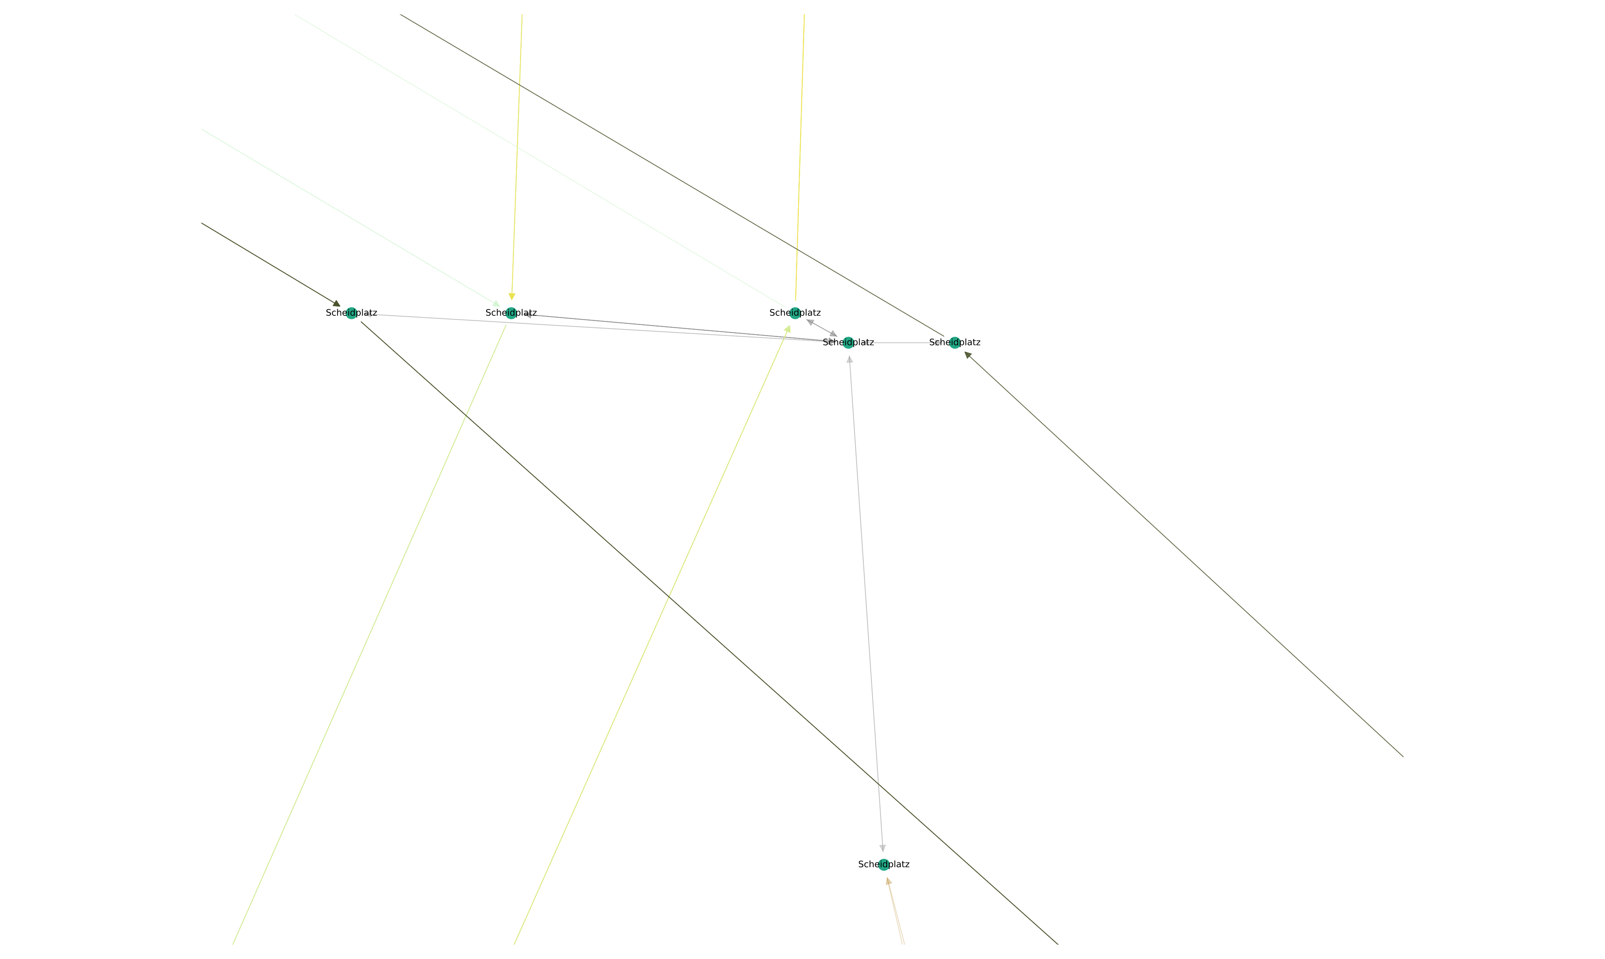

Slide 36
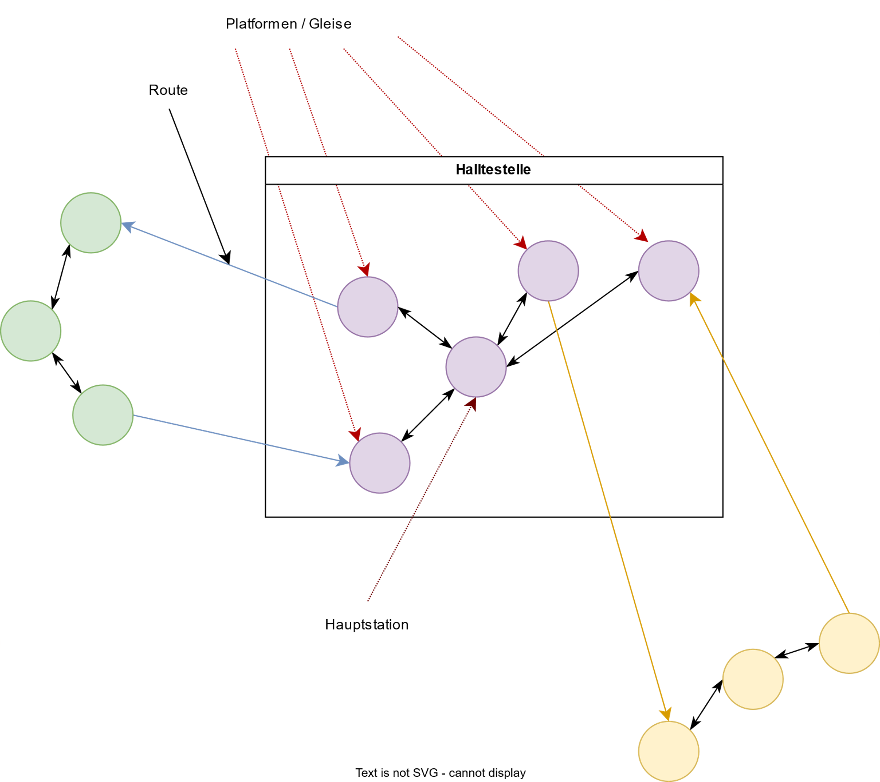
Modellierung

Slide 37

Graphen Generierung
Woher beschaffen wir die Daten ?
Wie filtern wir die nötigen Daten ?
Wie erreichen wir schnellen Datenzugriff ?

Slide 38
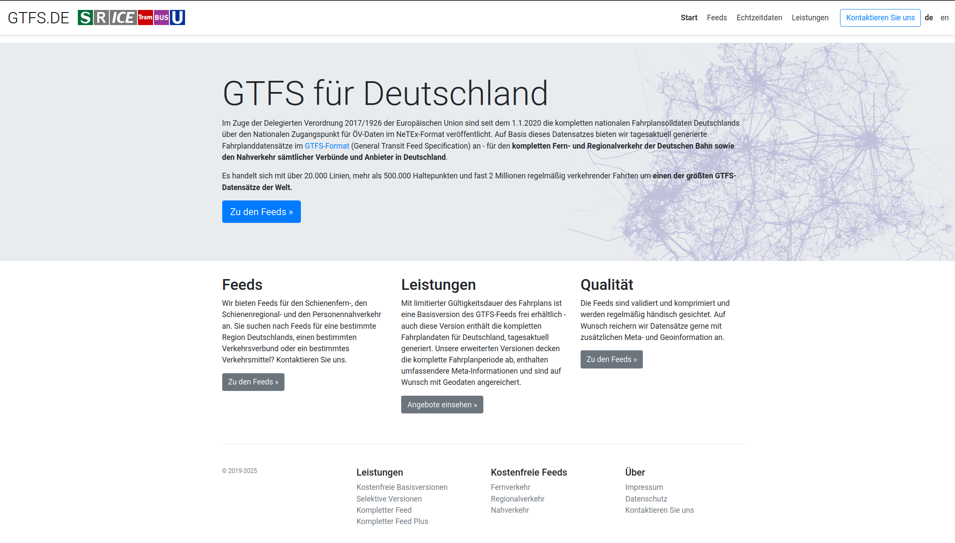
Woher beschaffen wir die Daten ?
https://gtfs.de/

Slide 39
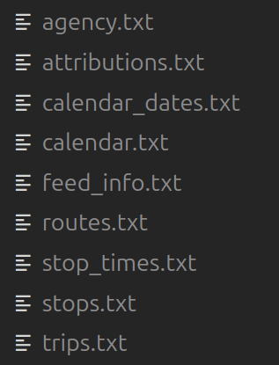
Was ist GTFS ?
GTFS = General Transport Feed Specification

Slide 40
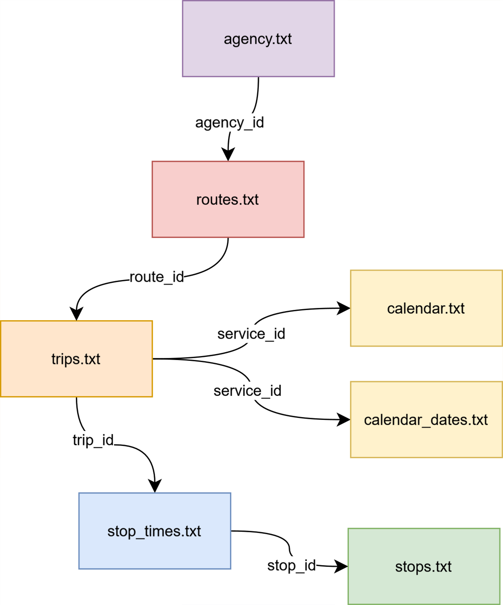
Wie filtern wir die nötigen Daten ?
Betreiber/Anbieter Namen
Routen (bspw. U-Bahn)
Fahrten
Halltestellen

Slide 41

Wie erreichen wir schnellen Datenzugriff ?
GTFS - CSV Files zu Datenbank Tabellen

Slide 42
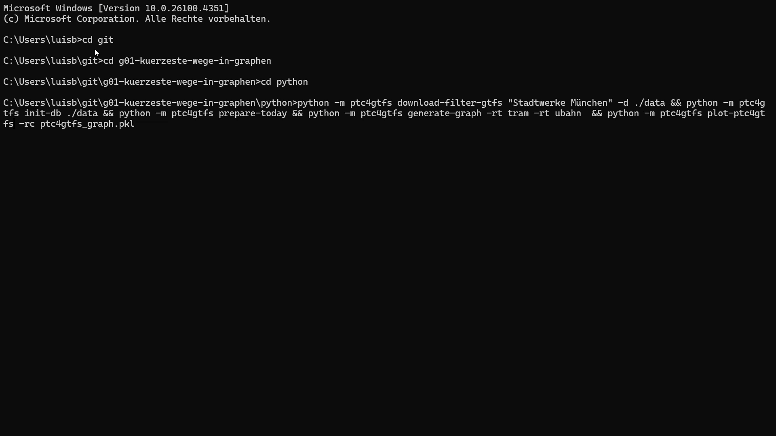
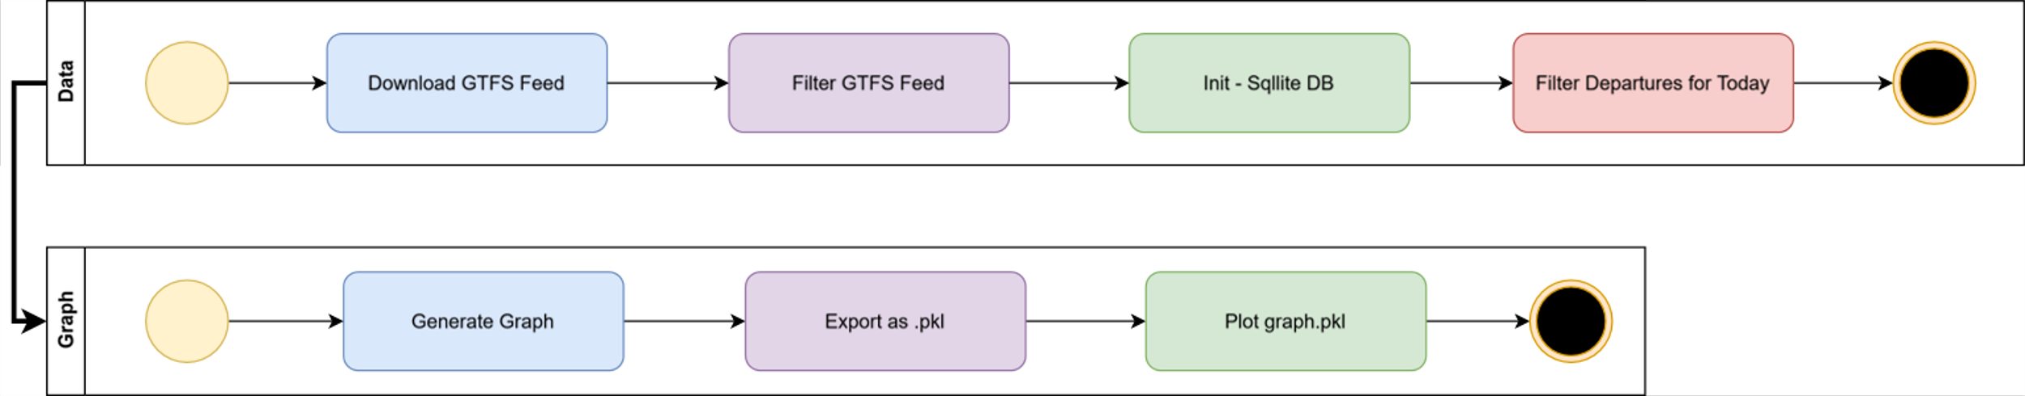
Umsetzung - ptc4gtfs

Slide 43
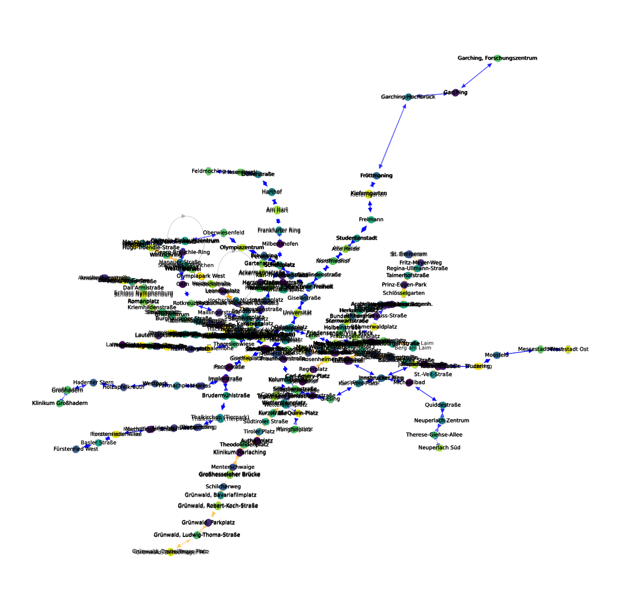
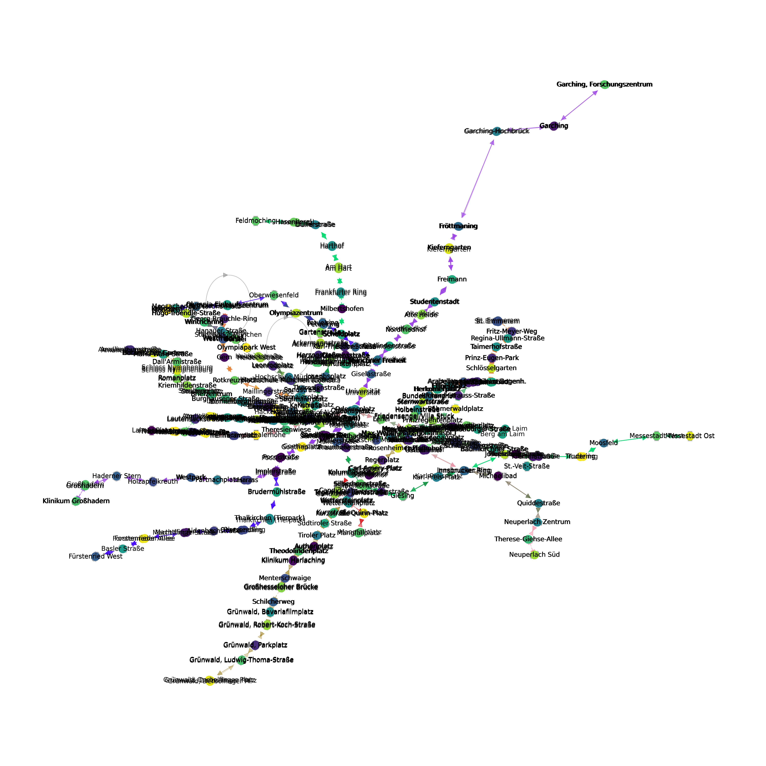
Plot des Graphen

Slide 45
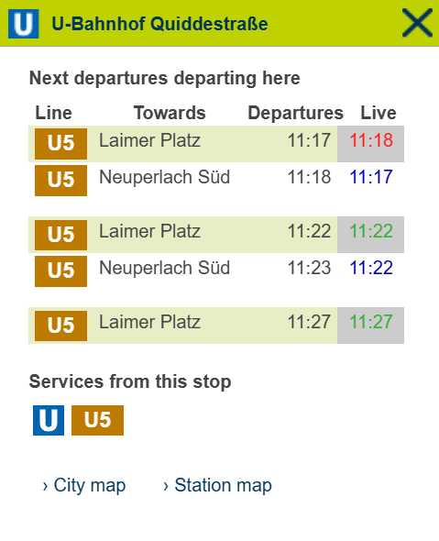
Abfahrtszeiten
Notes:
30-31 1/2
Haben: Netz für perfekte verbindungen (keine wartezeiten)
Wollen: Abfrage für reale Routen

Slide 46
Abfahrtszeiten
Notes:
30-31 2/2
Abfahrten anschauen -> fahren nicht jede minute :/

Slide 47
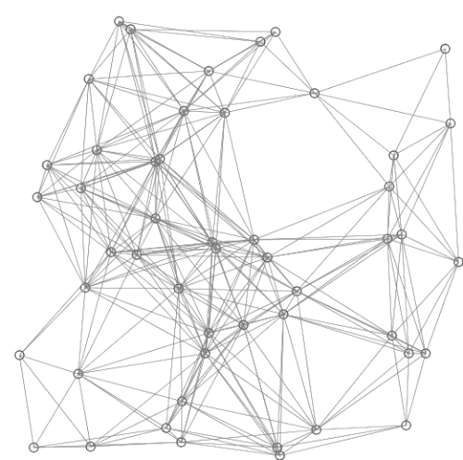
Abfahrtszeiten
Dijkstra bisher:
Gewichte = Fahrzeit
Notes:
31-32 1/2
Wie gesagt, haben dijkstra wie in der netten anmiation
Unsere version: Gewichte = Fahrzeit

Slide 48
Abfahrtszeiten
Dijkstra jetzt:
Gewichte = Fahrzeit + Wartezeit
+ Umsteigezeit
Notes:
31-32 2/2
Beispiel:
Start: 10:00
Abfahrt: 10:05
Fahrzeit: 3 Minuten
Kosten = 8

Slide 49
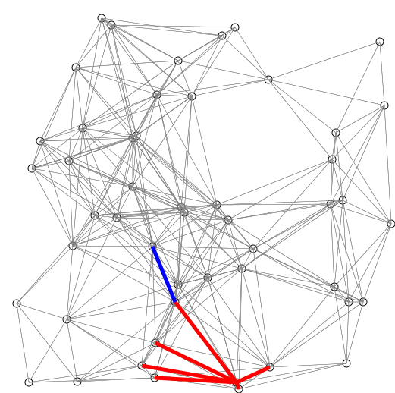
Abfahrtszeiten
Probleme
Dynamisch nach Zeit
Störungen
➜ Lässt sich nicht mehr vorab berechnen
Notes:
32-33
Änderungen jede minute je nach abfahrt
Störungen: Personen am Gleis, Zugausfall, Verspätung...

Slide 50
Abfahrtszeiten
A
Zeit=00:00
Fahrplan A -> B
00:07
00:17
00:27
...
B
C
Notes:
33-34

Slide 51
Abfahrtszeiten
A
Zeit=00:07
Fahrplan A -> B
00:07
00:17
00:27
...
B
C
Notes:
33-34

Slide 52
Abfahrtszeiten
A
Zeit=00:09
Fahrzeit: 2 Minuten
B
C
Notes:
33-34

Slide 53
Abfahrtszeiten
A
Zeit=00:09
Fahrplan B -> C
00:09
00:19
00:29
…
Umsteigezeit: 1 Minute
B
C
Notes:
33-34

Slide 54
Abfahrtszeiten
A
Zeit=00:09
Fahrplan B -> C
00:09 (gleiche Linie)
00:19
00:29
…
Umsteigezeit: 1 Minute
B
C
Notes:
33-34

Slide 55
Abfahrtszeiten
A
Zeit=00:11
Fahrplan B -> C
00:09
00:19
00:29
…
Fahrzeit: 2 Minuten
B
C
Notes:
33-34

Slide 56
Abfahrtszeiten
X
Zeit=00:00
Fahrplan X -> Y
00:07
00:17
00:27
...
Y
Z
Notes:
34-35

Slide 57
Abfahrtszeiten
X
Zeit=00:07
Fahrplan X -> Y
00:07
00:17
00:27
...
Y
Z
Notes:
34-35

Slide 58
Abfahrtszeiten
X
Zeit=00:09
Fahrzeit: 2 Minuten
Y
Z
Notes:
34-35

Slide 59
Abfahrtszeiten
X
Zeit=00:09
Fahrplan Y -> Z
00:09
00:19
00:29
...
Umsteigezeit: 1 Minute
Y
Z
Notes:
34-35

Slide 60
Abfahrtszeiten
X
Zeit=00:10
Fahrplan Y -> Z
00:09
00:19
00:29
...
Umsteigezeit: 1 Minute (andere Linie)
Y
Z
Notes:
34-35

Slide 61
Abfahrtszeiten
X
Zeit=00:19
Fahrplan Y -> Z
00:09
00:19
00:29
...
Umsteigezeit: 1 Minute (andere Linie)
Y
Z
Notes:
34-35

Slide 62
Abfahrtszeiten
X
Zeit=00:21
Fahrplan Y -> Z
00:09
00:19
00:29
...
Fahrzeit: 2 Minuten
Y
Z
Notes:
34-35

Slide 63
Abfahrtszeiten
Prioritätswarteschlange mit allen Knoten
Solange unbesuchte Knoten_in_Warteschlange:
Wähle am schnellsten erreichbaren Knoten
Markiere als besucht
Aktualisiere Nachbarkosten mit Fahr-&Wartezeit dieses Knotens
Notes:
35-36

Slide 64
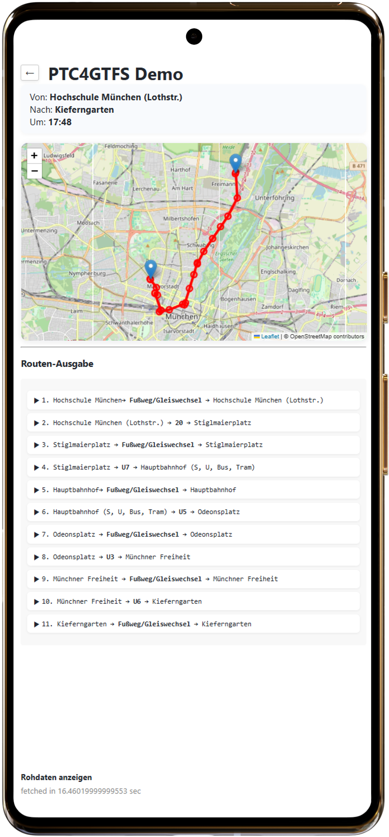
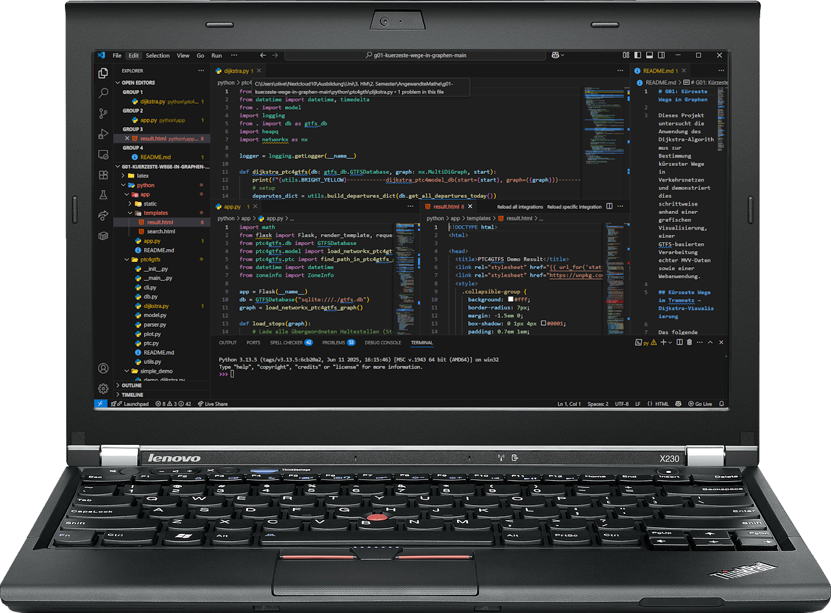

App?
Notes:
36-37 1/2
Python program fertig
Läuft auf unserem laptop
Kann in sekunden Fahrten berechnen
ABER: wollen bessere Bedienbarkeit

Slide 65

App
Notes:
36-37 2/2
Lösung: WebApp
Flask server
Library -> server -> http anfragen beantworten
/search -> get Stationen
/result -> get Connection
Läuft super auf unserem laptop -> wollen nicht hergeben

Slide 66
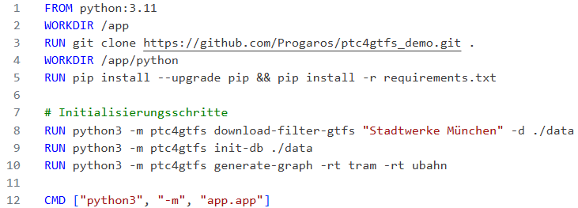
App
Notes:
37-38
Auf jedem Computer mit Docker

Slide 67
App
Notes:
37-38
dockerfile

Slide 68
App
Notes:
37-38
Computer mit python

Slide 69
App
Notes:
37-38
Kopie von Github holen

Slide 70
App
Notes:
37-38
requirements

Slide 71
App
Notes:
37-38
Download, filter & setup db with ptc4gtfs
Erstellen NUR mit TRAM & U-BAHN

Slide 72
App
Notes:
37-38
App/Server starten

Slide 73
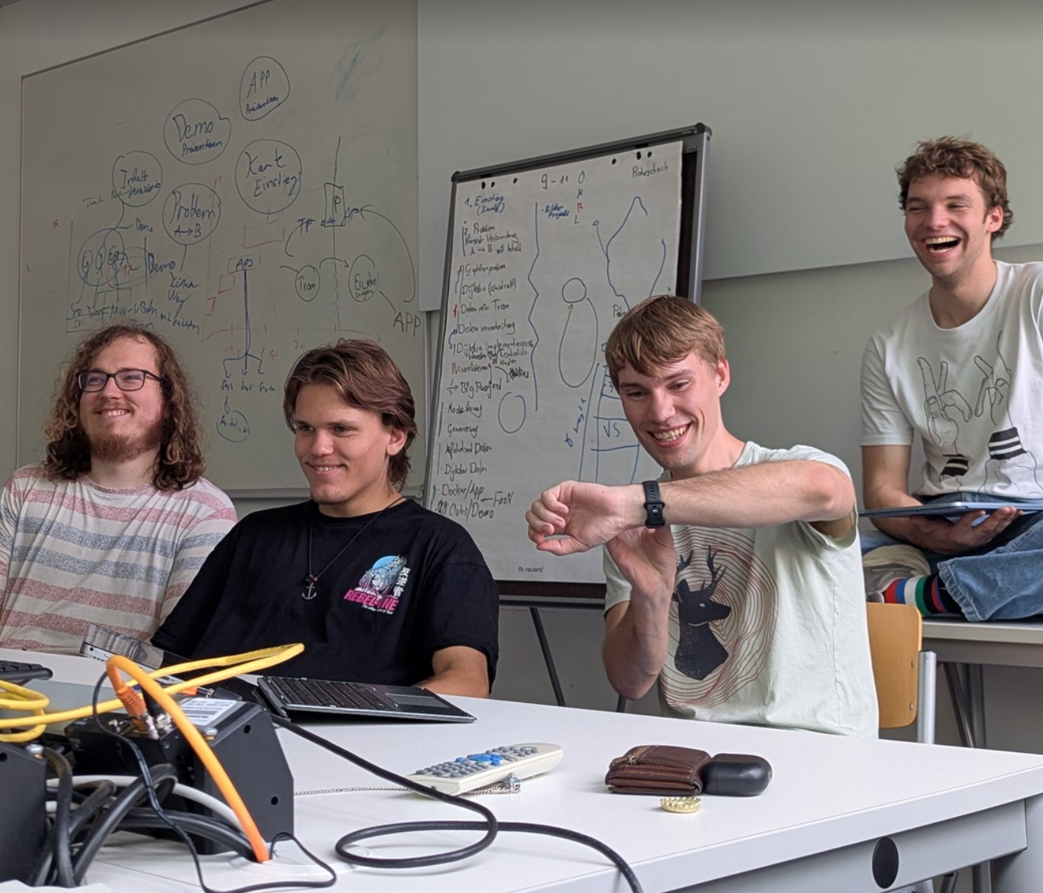
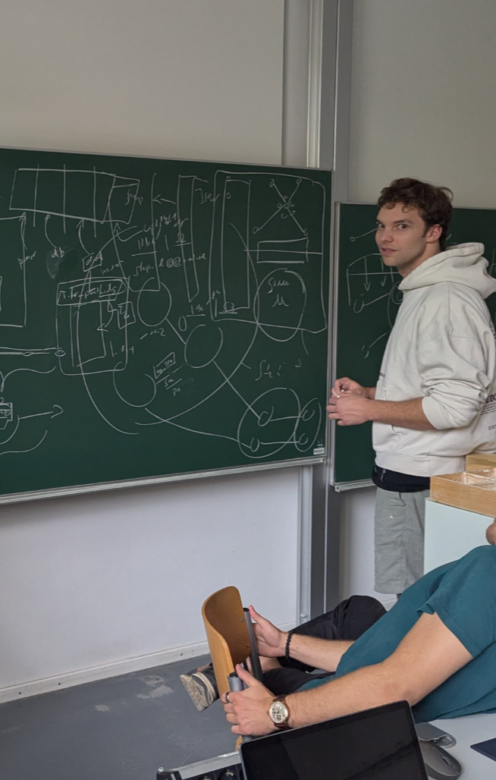
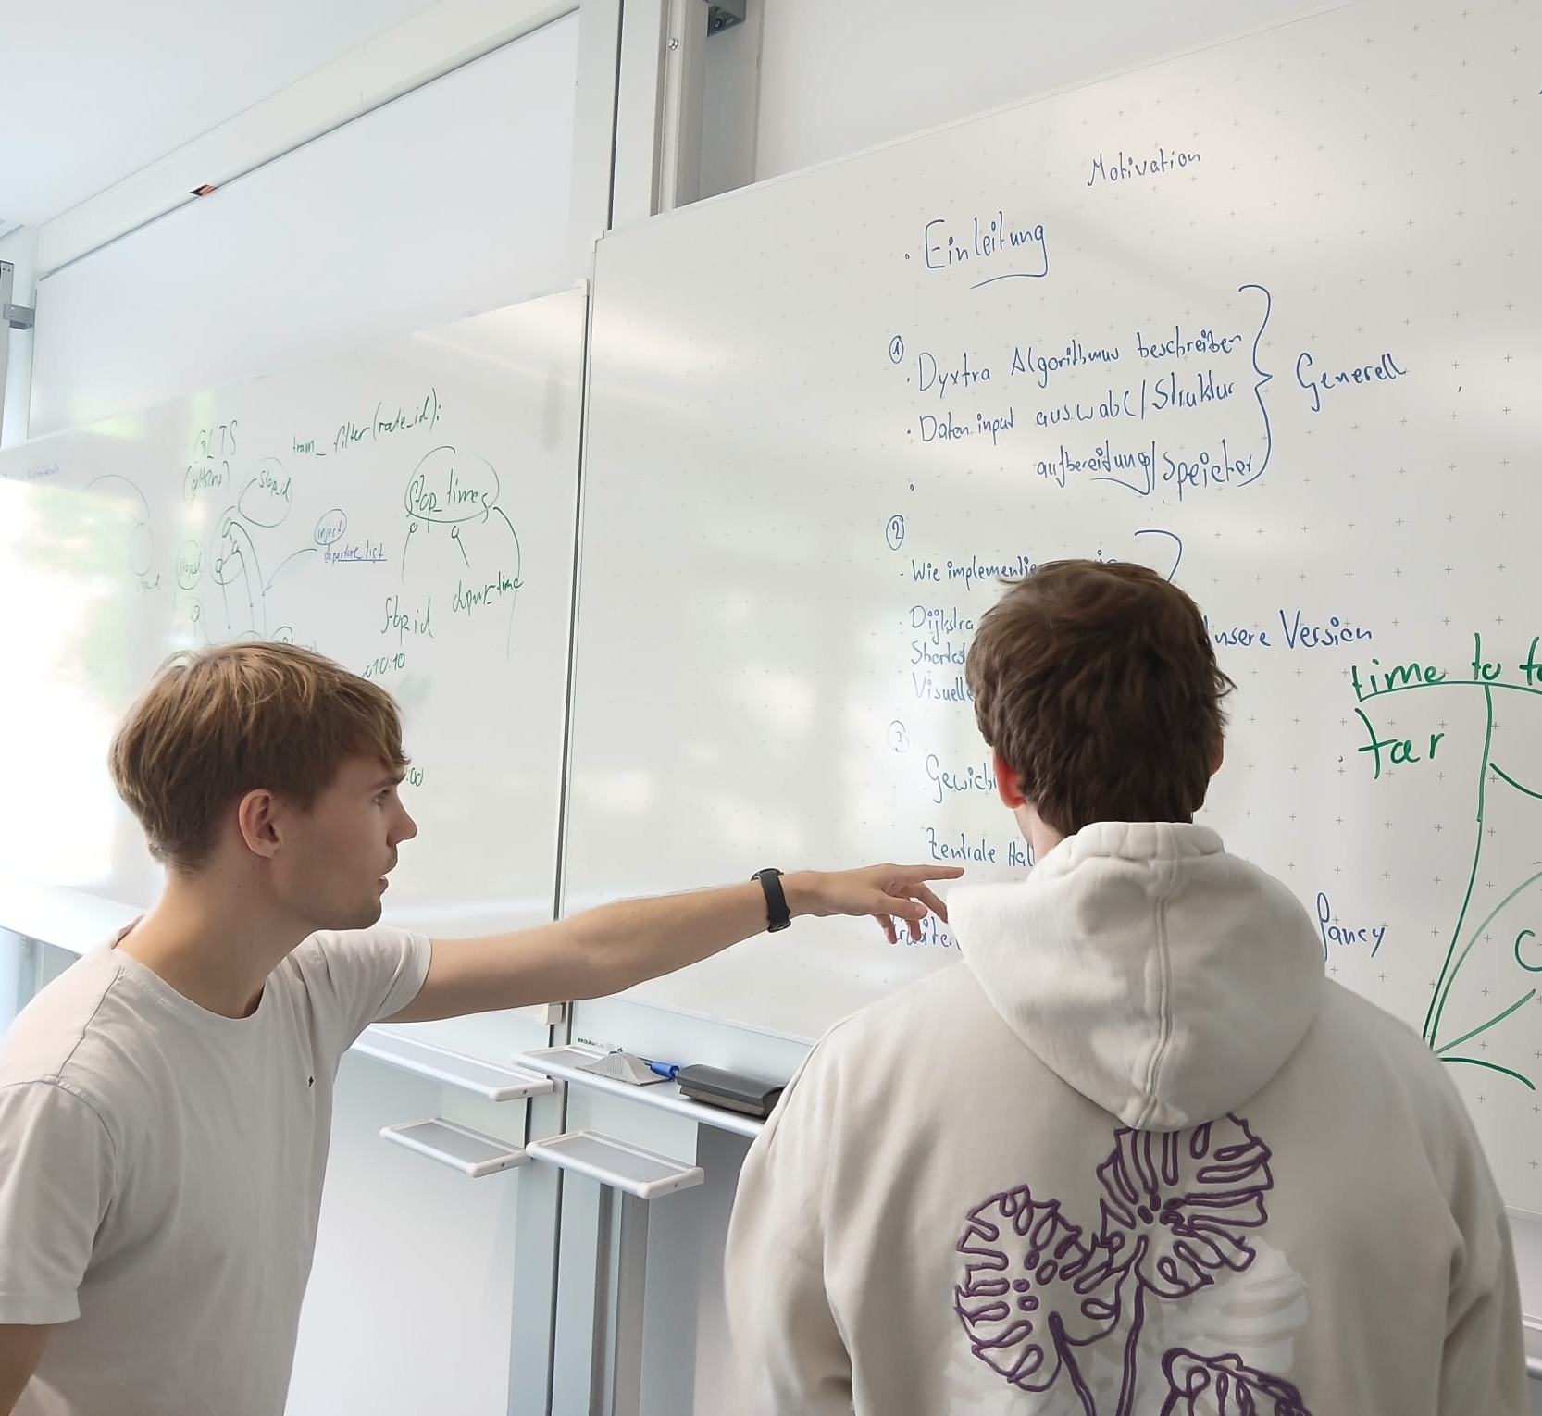
Fazit
Grundlegend einfach verständlich & implementierbar
In echter Welt komplizierter
Ausblick: Echtzeit & korrekt Warten
Viel gelernt und trotzdem Spaß :)
Notes:
38-39
Grundlegend einfach
Schnell implementiert
echte Welt: komplizierter -> Probleme (Warten)
Zukunft: Echtzeit über Realtime Feed in DB & korrekte Umsteige&Wartezeiten
Trotzdem Spaß (Tafelbilder nicht vorenthalten)

Slide 74
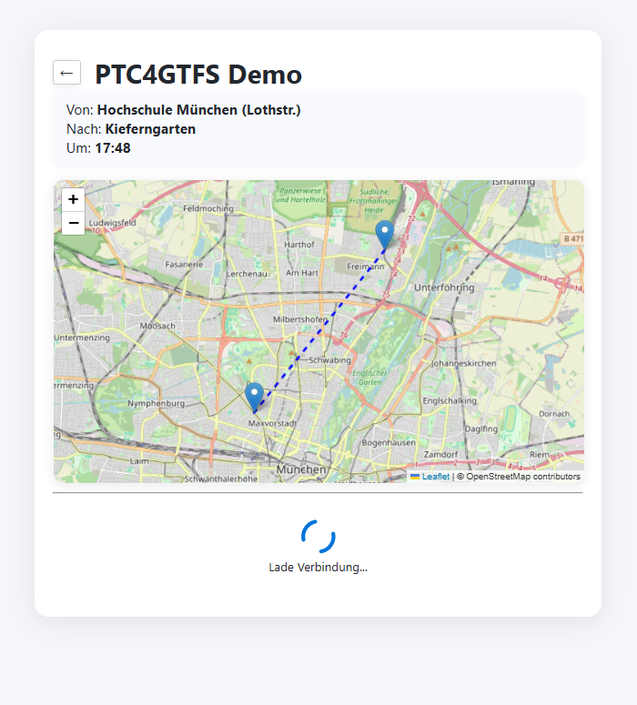

Demo!
https://mvg.olli.info
Notes:
39-40

